Slide 1
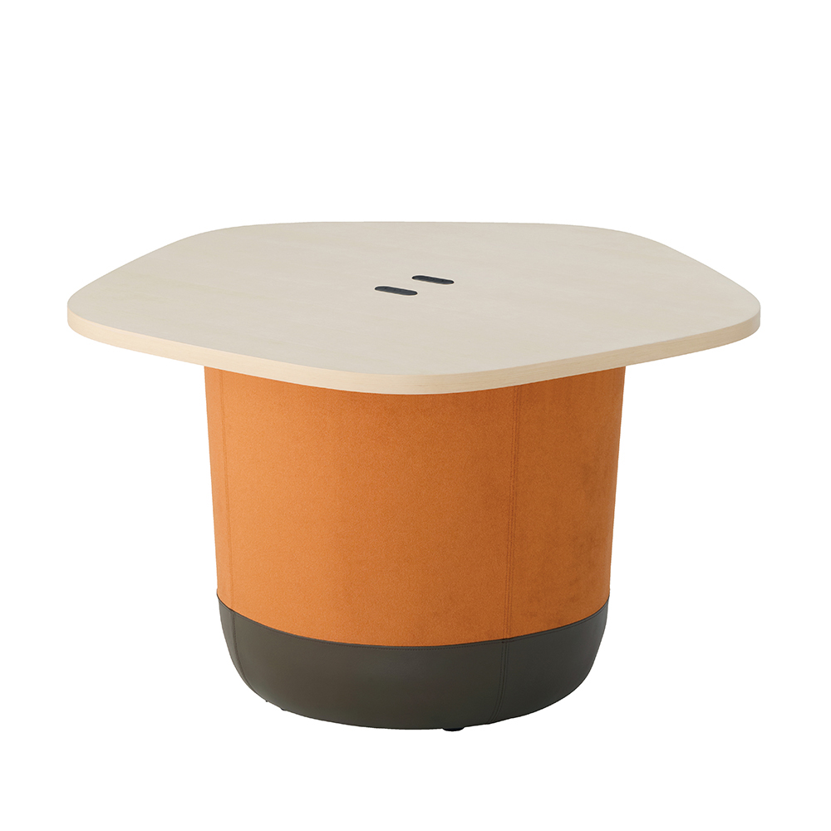
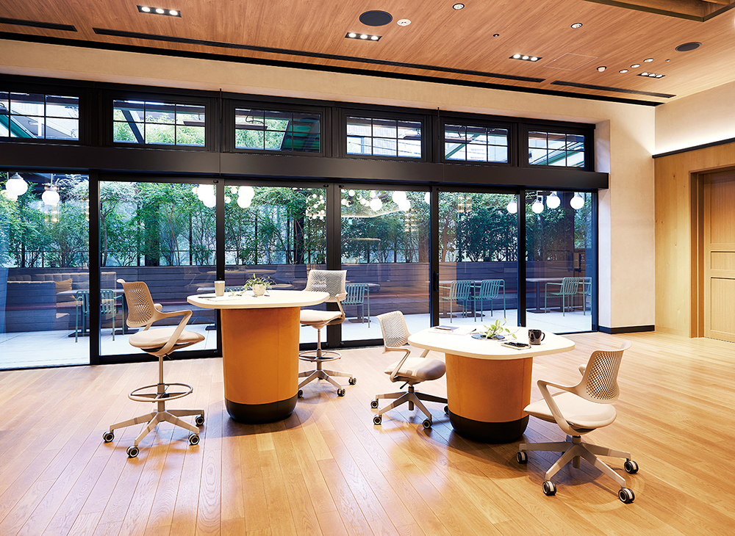
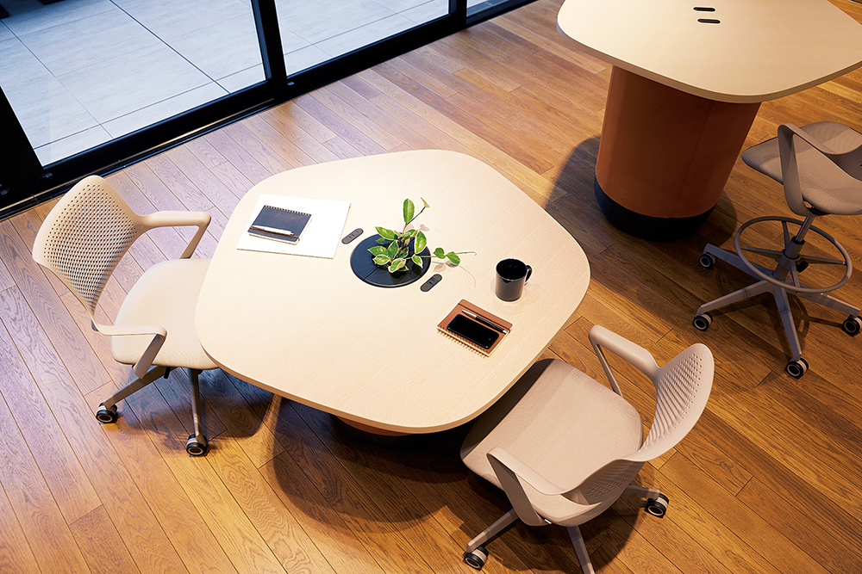
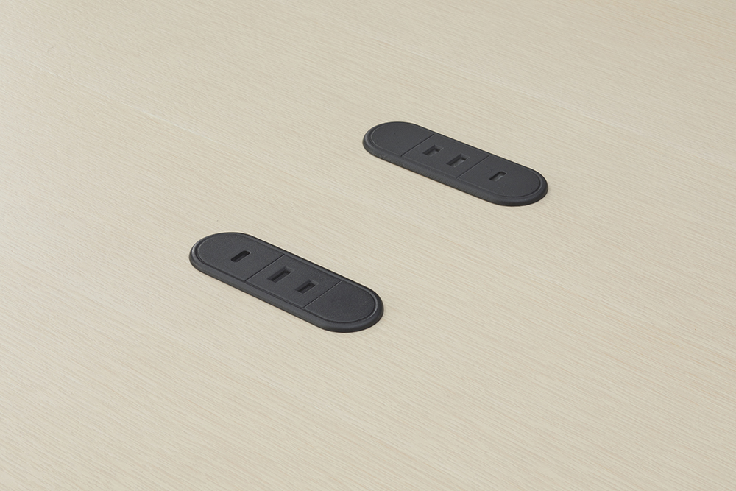
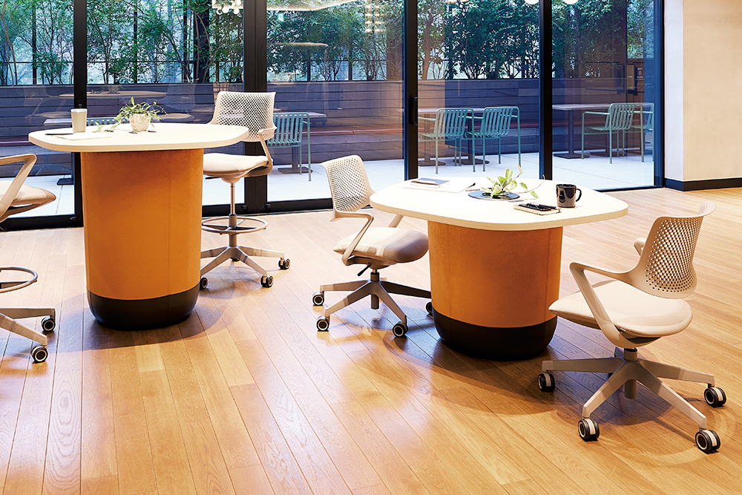
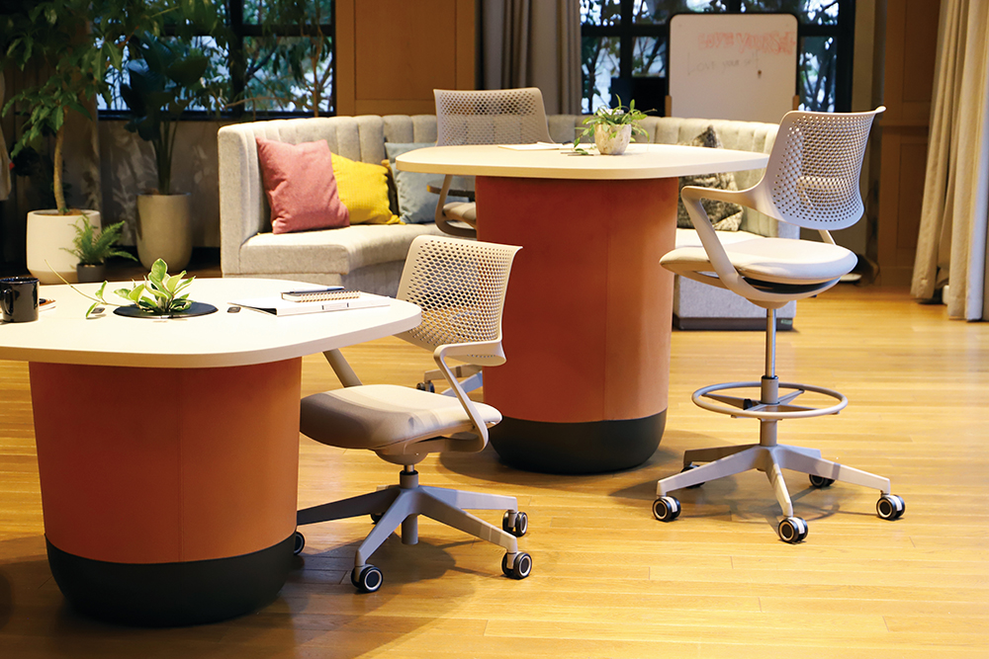
S・TW-H826/S・LW-H826
ショートミーティングやモバイルワークに適した五角形デスク。 視線が重ならず、空間にリズムを生む形状で、機能性とインテリア性を兼ね備えています。
デスク（プランターなし・PWH・ロータイプ）
S・TW-H826・A・PWH/S・LW-H826・LO
カラーバリエーション：PWH
サイズ(mm)：W1200・D1180・H720
Point
天板には埋め込み電源を2つ完備しています。※埋込み電源 S・OA-H819をセットでご注文ください。
張りぐるみのラウンド形状が特徴的なデザイン。空間に合わせて張地の色を変更することが可能です。
座りながら業務をしたり、立ってミーティングをするなど、ハイタイプ・ロータイプを組み合わせて置くことで、空間にリズムが生まれます。

Slide 2
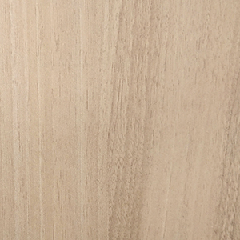
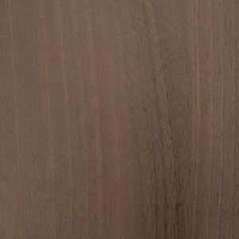
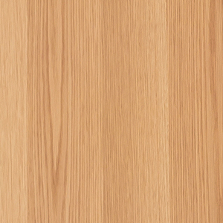
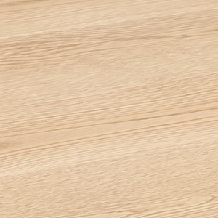

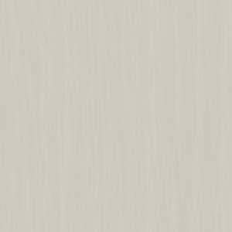
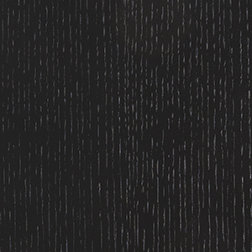
詳細スペック
S・TW-H826/S・LW-H826
※必ず以下のセットでご注文ください
デスク 天板（プランターなし・PWH）
S・TW-H826・A・PWH
カラーバリエーション：TNA・TBR・OM・OV・WNV・PWH・OBK
サイズ(mm)：W1200・D1180・t25
質量：23kg
素材：天板：天然木突板・ウレタン塗装/メラミン化粧板 木口：天然木突板・ウレタン塗装/樹脂エッジ
※必ず脚(S･LW-H826)・埋込み電源(S･OA-H819×2)と天板の3点セットでご注文ください。
デスク 脚（ロータイプ）
S・LW-H826・LO
サイズ(mm)：W830・D830
質量：40kg
※必ず天板(S･TW-H826)・埋込み電源(S･OA-H819)と脚の3点セットでご注文ください。 ※下部張地は汚れ防止のためレザー推奨です。
埋込み電源(AC・USB Type-C)
S・OA-H819
サイズ(mm)：W87・D30・H63
質量：0.6kg
素材：プレート部厚み：3mm 本体：ABS コンセント：AC100V 1口 USB Type-Cポート：出力最大100W 1口 コード長さ：2m 付属：USB Type-C用ACアダプタ（72×72×30mm）
※コンセント：AC100V 1口 USB Type-Cポート：出力最大100W 1口 コード長さ：2m ※付属：USB Type-C用アダプタ(72×72×30mm)

